Slide 1
Introduction to Algorithms
8. 선형 시간 정렬
20151813
노태원
8.1 정렬의 하한
01
8.2 계수 정렬
02
8.3 기수 정렬
03
8.4 버킷 정렬
04

Slide 2
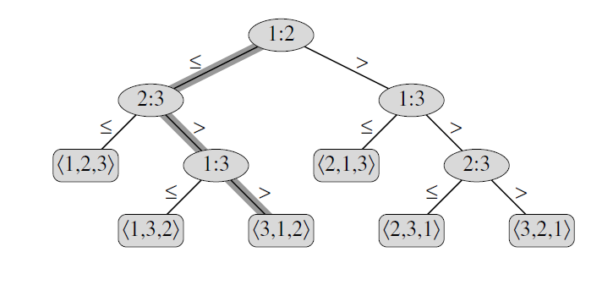
Introduction to Algorithms
8. 선형 시간 정렬
8-1 정렬의 하한
- 결정 트리
8.1 정렬의 하한
01
8.2 계수 정렬
02
1:2 는 A[1]과 A[2]를 비교하는 것이다.
더 작은 원소가 1이면 왼쪽으로 2이면 오른쪽으로 이동한다.
리프노드에서는 n! 의 순열이 완성된다.
8.3 기수 정렬
03
8.4 버킷 정렬
04

Slide 3
Introduction to Algorithms
8. 선형 시간 정렬
8-1 정렬의 하한
- 최악의 경우의 하한
8.1 정렬의 하한
01
8.2 계수 정렬
02
- 루트와 노드 사이의 길이가 긴 경우
8.3 기수 정렬
03
8.4 버킷 정렬
04

Slide 4


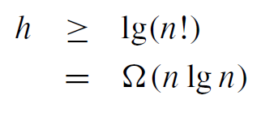
Introduction to Algorithms
8. 선형 시간 정렬
8-1 정렬의 하한
- 최악의 경우의 하한
정리 : 최악의 경우의 하한 :
증명 : 높이 h , leaf 개수 l , 원소 n개의 대한 비교 정렬이면
8.1 정렬의 하한
01
8.2 계수 정렬
02
8.3 기수 정렬
03
8.4 버킷 정렬
04

Slide 5
Introduction to Algorithms
8. 선형 시간 정렬
8-1 정렬의 하한
- 최악의 경우의 하한
힙 정렬과 병합정렬은 최적인 비교정렬이다.
수행시간의 상한 O(nlogn)은 위의 식에서
증명한 최악의 경우 하한과 일치
8.1 정렬의 하한
01
8.2 계수 정렬
02
8.3 기수 정렬
03
8.4 버킷 정렬
04

Slide 6
Introduction to Algorithms
8. 선형 시간 정렬
8-2 계수 정렬
계수 정렬이란?
각 입력원소 x에 대해서 x보다 작은 원소의 개수를 결정하는
알고리즘
예시) x보다 작은 원소가 17개라면 x는 출력 배열에서
18번째 자리가 된다.
8.1 정렬의 하한
01
8.2 계수 정렬
02
8.3 기수 정렬
03
8.4 버킷 정렬
04

Slide 7
Introduction to Algorithms
8. 선형 시간 정렬
8-2 계수 정렬
계수 정렬이란?
각 입력원소 x에 대해서 x보다 작은 원소의 개수를 결정하는
알고리즘
예시) x보다 작은 원소가 17개라면 x는 출력 배열에서
18번째 자리가 된다.
8.1 정렬의 하한
01
8.2 계수 정렬
02
8.3 기수 정렬
03
8.4 버킷 정렬
04

Slide 8
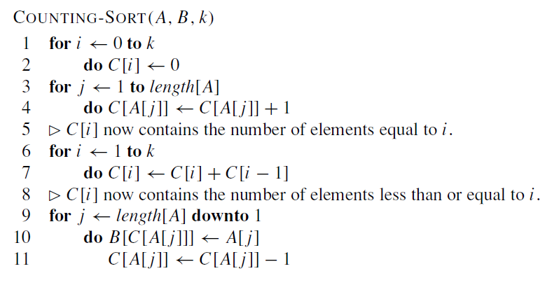
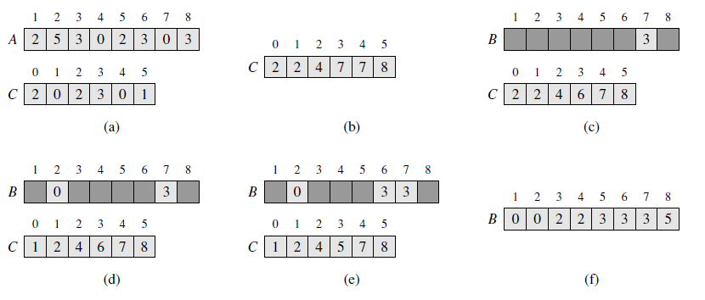
Introduction to Algorithms
8. 선형 시간 정렬
8.1 정렬의 하한
01
8.2 계수 정렬
02
8.3 기수 정렬
03
8.4 버킷 정렬
04

Slide 9


Introduction to Algorithms
8. 선형 시간 정렬
8-2 계수 정렬
계수 정렬의 수행시간
8.1 정렬의 하한
01
8.2 계수 정렬
02
8.3 기수 정렬
03
8.4 버킷 정렬
04

Slide 10

Introduction to Algorithms
8. 선형 시간 정렬
8-2 계수 정렬
계수 정렬의 수행시간
8.1 정렬의 하한
01
8.2 계수 정렬
02
8.3 기수 정렬
03
8.4 버킷 정렬
04

Slide 11
Introduction to Algorithms
8. 선형 시간 정렬
8-2 계수 정렬
계수 정렬
원소의 실제 값을 배열의 인덱스로 사용
= 하한(nlog(n))의 제약을 받지 않는다.
8.1 정렬의 하한
01
안정된 정렬
= 값이 같으면 입력한 순서대로 출력에 나옴
8.2 계수 정렬
02
8.3 기수 정렬
03
8.4 버킷 정렬
04

Slide 12
Introduction to Algorithms
8. 선형 시간 정렬
8-3 기수 정렬
기수정렬이란?
카드 정렬 기계에서 사용하는 알고리즘
각 열을 오름차순으로 살펴보고 정렬한다.
한 열씩 1열부터 n열까지 정렬
카드가 D자리 수이면 D회의 정렬과정을 가짐
8.1 정렬의 하한
01
8.2 계수 정렬
02
8.3 기수 정렬
03
8.4 버킷 정렬
04

Slide 13
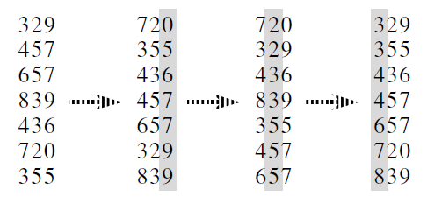
Introduction to Algorithms
8. 선형 시간 정렬
8-3 기수 정렬
3자리 숫자 7개로 이루어진 리스트에 대한 기수 정렬
8.1 정렬의 하한
01
8.2 계수 정렬
02
8.3 기수 정렬
03
8.4 버킷 정렬
04

Slide 14
Introduction to Algorithms
8. 선형 시간 정렬
8-3 기수 정렬
기수정렬의 수행
키가 필드 여러 개로 되어있는 정보를 정렬
예시 ) 날짜를 년 월 일로 정렬하고 싶을 때
= 기수정렬을 이용해서 일 , 월 ,년으로 정렬
8.1 정렬의 하한
01
8.2 계수 정렬
02
8.3 기수 정렬
03
8.4 버킷 정렬
04

Slide 15
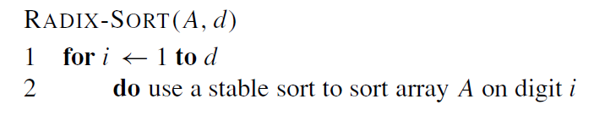
Introduction to Algorithms
8. 선형 시간 정렬
8-3 기수 정렬
기수정렬의 의사코드
8.1 정렬의 하한
01
8.2 계수 정렬
02
안정된 정렬을
중간 정렬 알고리즘으로
사용해야함
8.3 기수 정렬
03
8.4 버킷 정렬
04

Slide 16


Introduction to Algorithms
8. 선형 시간 정렬
8-3 기수 정렬
기수정렬의 시간
안정된 정렬
8.1 정렬의 하한
01
8.2 계수 정렬
02
자리수 만큼 증가
8.3 기수 정렬
03
8.4 버킷 정렬
04

Slide 17


Introduction to Algorithms
8. 선형 시간 정렬
8-3 기수 정렬
B 비트 숫자 n개와 양의 정수 r이 주어질 때 이 숫자들을 시간에 올바르게 정렬하기
예를들어 32비트의 워드는 4개의 8비트 자리수를 갖고
있다고 보면 b = 32, r = 8, k = 2^r – 1 = 255 , d = b/r = 4이다.
계수 정렬을 한번 할 때마다 만큼 수행
되고 총 d 번 반복하므로
총 수행시간은 이다.
8.1 정렬의 하한
01
8.2 계수 정렬
02
8.3 기수 정렬
03
8.4 버킷 정렬
04

Slide 18
Introduction to Algorithms
8. 선형 시간 정렬
8-4 버킷 정렬
구간 [0,1)에서 균일하게 분포하는 랜덤화된
입력을 n개의 버킷에 나누어
버킷에 순서대로 방문하면서 각 버킷에 정렬
되어있는 원소를 확인한다.
8.1 정렬의 하한
01
8.2 계수 정렬
02
8.3 기수 정렬
03
8.4 버킷 정렬
04

Slide 19
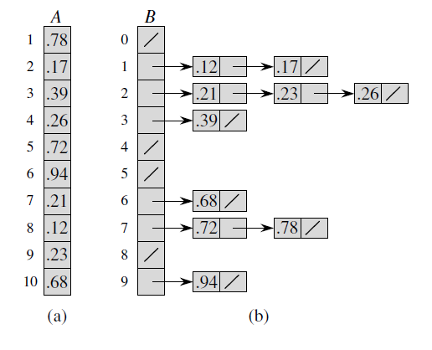
Introduction to Algorithms
8. 선형 시간 정렬
8-4 버킷 정렬
조건 1: A[i] 는 0<= A[i] < 1을 만족해야함
조건 2: 배열 b[0..n-1]이 필요하다.
8.1 정렬의 하한
01
8.2 계수 정렬
02
8.3 기수 정렬
03
8.4 버킷 정렬
04

Slide 20
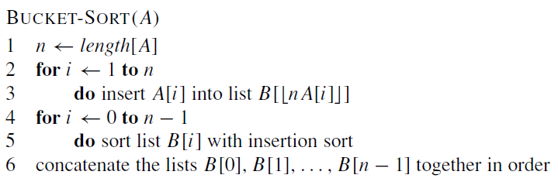
Introduction to Algorithms
8. 선형 시간 정렬
8-4 버킷 정렬
의사 코드
8.1 정렬의 하한
01
8.2 계수 정렬
02
8.3 기수 정렬
03
8.4 버킷 정렬
04

Slide 21
Introduction to Algorithms
8. 선형 시간 정렬
8-4 버킷 정렬
수행시간 분석
1. 4-5행을 제외하고는 최악의 경우 O(n)시간
8.1 정렬의 하한
01
8.2 계수 정렬
02
8.3 기수 정렬
03
8.4 버킷 정렬
04

Slide 22
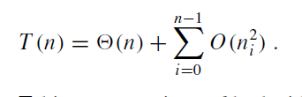
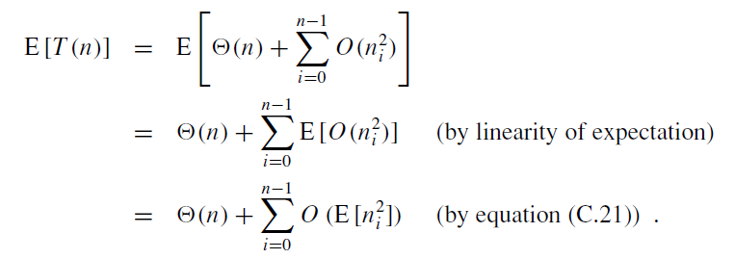
Introduction to Algorithms
8. 선형 시간 정렬
8-4 버킷 정렬
삽입정렬
1.
8.1 정렬의 하한
01
8.2 계수 정렬
02
2.
8.3 기수 정렬
03
8.4 버킷 정렬
04

Slide 23

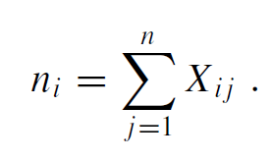
Introduction to Algorithms
8. 선형 시간 정렬
8-4 버킷 정렬
시간 비교
3.
8.1 정렬의 하한
01
8.2 계수 정렬
02
4.
8.3 기수 정렬
03
8.4 버킷 정렬
04

Slide 24
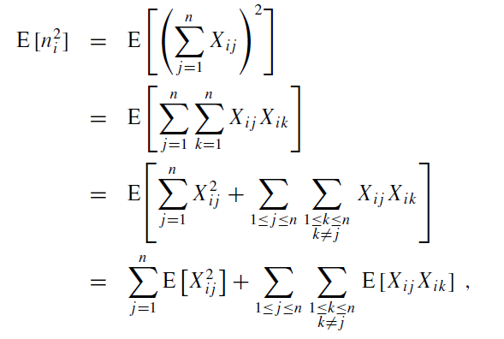
Introduction to Algorithms
8. 선형 시간 정렬
8-4 버킷 정렬
시간 비교
5.
8.1 정렬의 하한
01
8.2 계수 정렬
02
8.3 기수 정렬
03
8.4 버킷 정렬
04

Slide 25
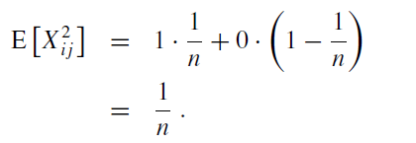
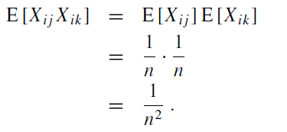
Introduction to Algorithms
8. 선형 시간 정렬
8-4 버킷 정렬
시간 비교
6.
8.1 정렬의 하한
01
8.2 계수 정렬
02
7.
8.3 기수 정렬
03
8.4 버킷 정렬
04

Slide 26
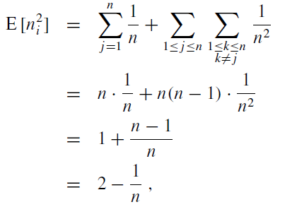
Introduction to Algorithms
8. 선형 시간 정렬
8-4 버킷 정렬
시간 비교
8.
8.1 정렬의 하한
01
8.2 계수 정렬
02
8.3 기수 정렬
03
8.4 버킷 정렬
04

Slide 27
Introduction to Algorithms
8. 선형 시간 정렬
8-4 버킷 정렬
시간 비교
최종시간
8.1 정렬의 하한
01
8.2 계수 정렬
02
8.3 기수 정렬
03
8.4 버킷 정렬
04

Slide 28
Introduction to Algorithms
8. 선형 시간 정렬
8-4 버킷 정렬
끝
Thank you
8.1 정렬의 하한
01
8.2 계수 정렬
02
8.3 기수 정렬
03
8.4 버킷 정렬
04

